Slide 1

시스템 프로그래밍 기말 프로젝트
진행상황
팀 슈터
이장훈, 이한솔, 박주홍, 장미진

Slide 2

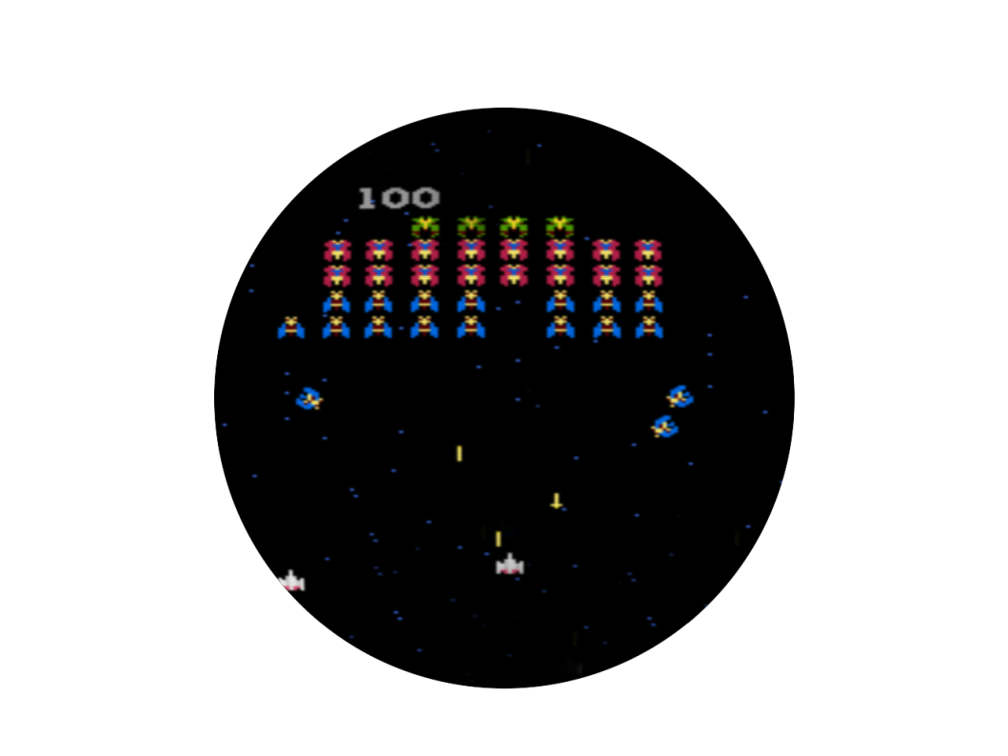








텍스트 기반 콘솔게임 개발
플레이어는 총알과 미사일을 발사해
적을 제거하고 스코어를 얻는다
Galaga
갤러그

Slide 3


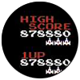




계획에 따른 개발 진행 상황
1
2
3
4
⦁ 플레이어 움직임 구현
⦁ 적 움직임 구현
⦁ 총알 발사 메커니즘 구현
⦁ 충돌 메커니즘 구현
⦁ 스코어, 레벨 디자인
⦁ 콘솔화면에
출력할 정보
데모동영상
https://youtu.be/sMPW8puiR0s

Slide 4
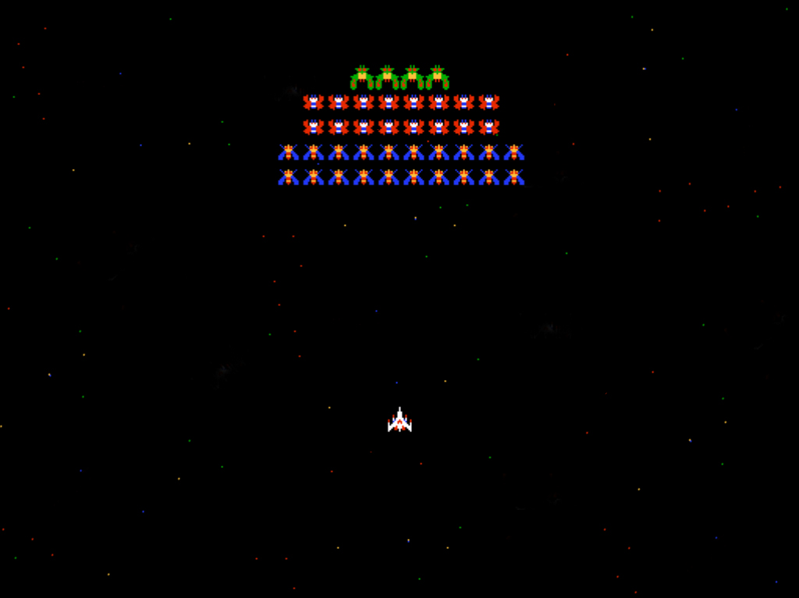
플레이어의 움직임
플레이어
움직임
구현
키의 입력을 받아 좌우로 이동,
직선으로 나가는 총알 발사

Slide 5
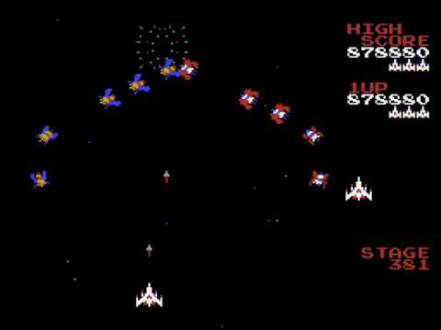
총알 발사 메커니즘
1
메커니즘
구현
플레이어의 총알이 적에 명중하면
적은 사라지고 스코어가 오름

Slide 6
향후 진행 계획
적의 움직임 구현
충돌 매커니즘 구현
⦁ 적은 개별적으로 좌우로 움직이며
간헐적으로 총알 발사
⦁ 적의 총알이 플레이어에 명중하면
Life가 감소되고, Life 소진시 게임 종료
스코어, 레벨 디자인
UI 디자인
⦁ 적을 처치하면 스코어가 상승
⦁ 빠르게 움직이는 적을 처치할수록 높은 스코어 획득
⦁ 레벨에 따라 적들의 출현 개체수와 총알 발사 빈도 조정
⦁ 스코어 표시
⦁ 플레이어의 Life 표시
⦁ 기본 조작법 표시

Slide 7
Thank you for your attention
감사합니다

